Slide 1
天氣概況綜合資訊站
前端網頁競賽(Morris&Eason)

Slide 2
使用技術
HTML5
JAVASCRIPT
CSS
JQUERY
GOOGLE MAP
GitHub
NODE.JS
NoSQL DB

Slide 3
Major change
介面調整
增加資訊種類
路徑規劃
Login by Google/Facabook account

Slide 4
介面調整
以RWD的概念進行介面調整以適應不同裝置的不同解析度
使元件根據不同解析度進行動態的調整

Slide 5
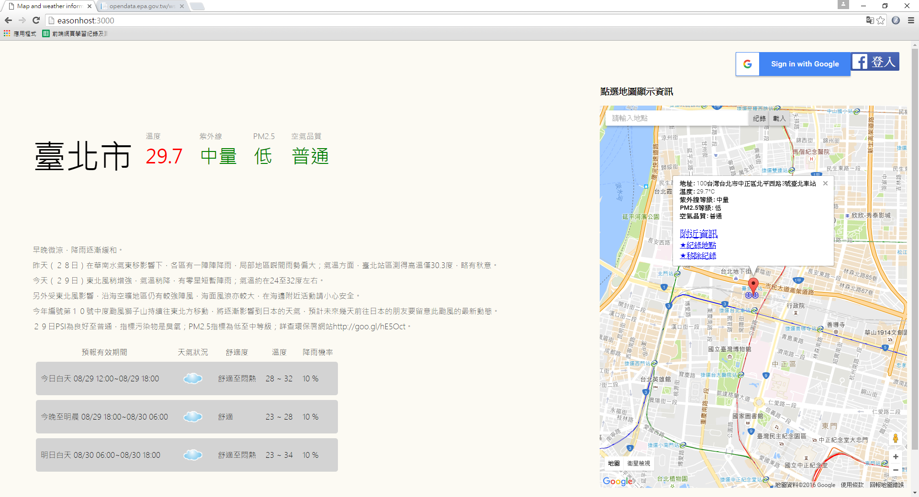
介面調整

Slide 6
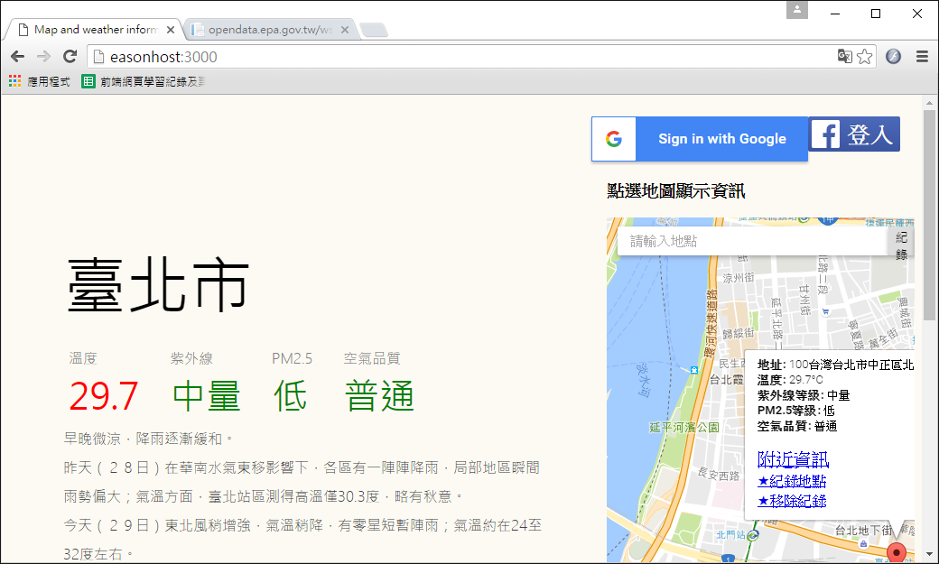
介面調整

Slide 7

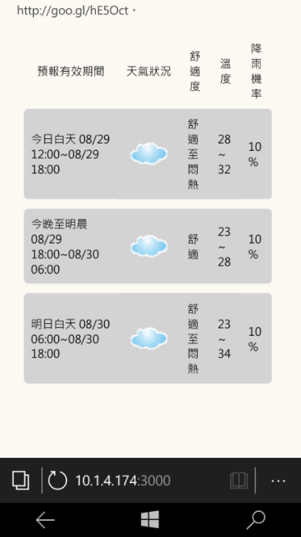
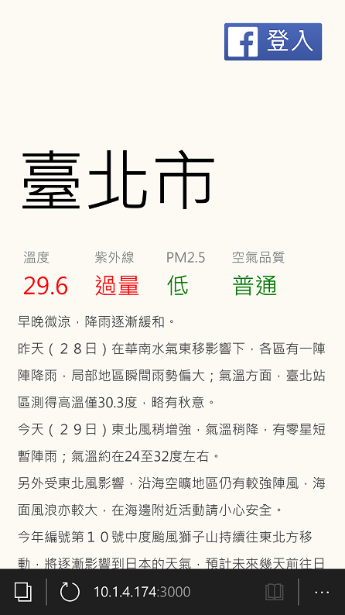
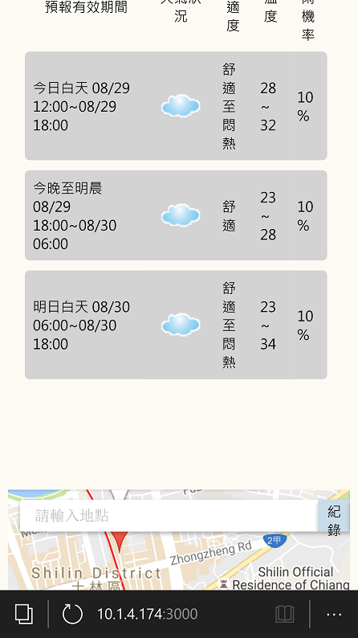
介面調整

Slide 8
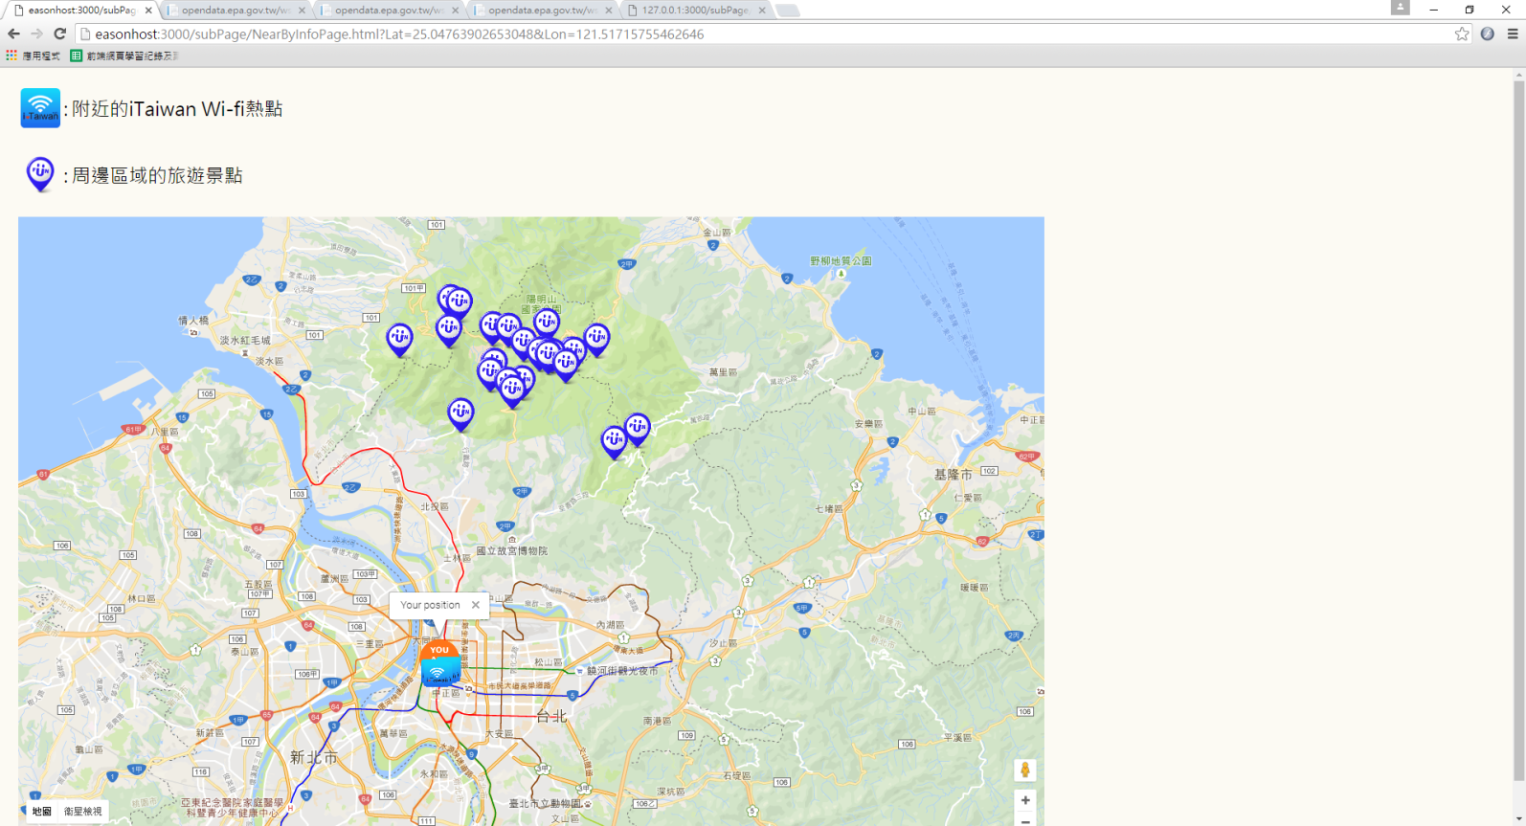
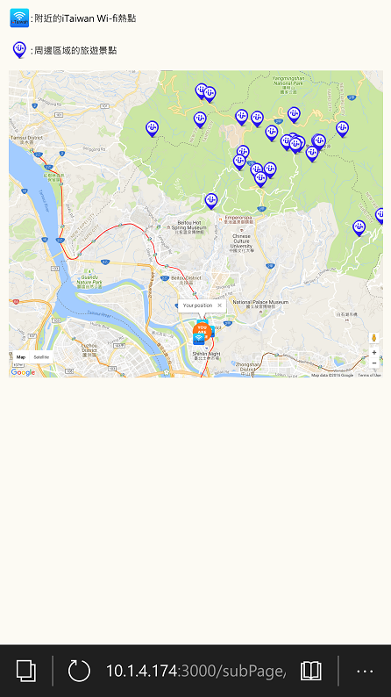
增加資料種類
增加查詢點擊地點周邊區域之iTaiwan無線網路熱點及景點資訊之功能

Slide 9
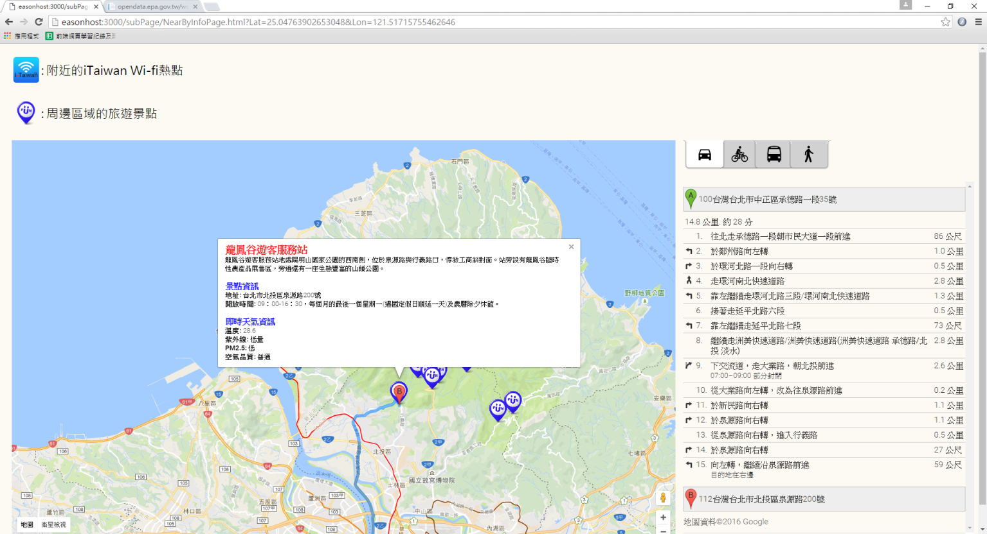
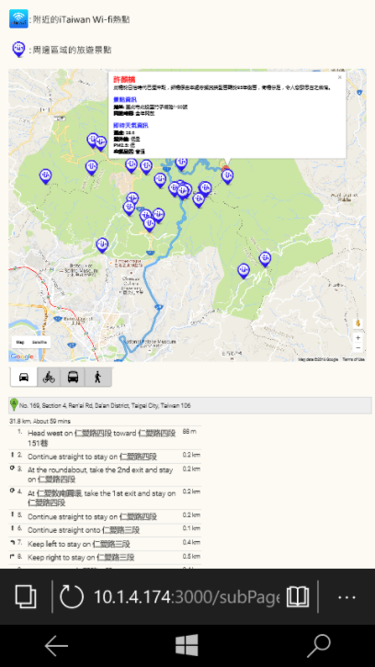
路徑規劃
點擊周邊區域之景點後會使用google map API進行路徑規劃

Slide 10
問題及解決方式
Node.js server在將資料回給前端時若是非同步沒處理好會遇到write after end的問題，必須設計好整體流程來避免
原本想以xml parser同時處理html與xml的資料，但發現中央氣象局的網頁html寫法並不符合xml的標準，最後使用himalaya套件進行html格式資料的處理
紀錄地點功能，考量當時還未使用資料庫，所以選擇使用Cookie方式紀錄。
後端選擇Node.js開發後，原本打算搭配MSSQL，經過詳細考量，資料大部分非固定表格模式、關聯性低，格式以JSON、XML資料為主，所以最終選擇NoSQL(mongoDB)資料庫。

Slide 11
成員分工
 | Morris | Eason
HTML5 | V | V
JAVASCRIPT | V | V
CSS | V | V
JQUERY |  | V
後端資料取得及轉換 |  | V
Node.js | V | V
資料庫 | V
GOOGLE MAP | V
Google map路徑規劃 |  | V
Google/Facebook account | V
分工區分為前端UI與後端資料取得
Morris主要負責部分前端UI與GoogleMap API互動
Eason主要負責部分前端UI與後端網頁資料取得

Slide 12
未來展望
UI/UX優化
地點紀錄方式更友善
資料與資訊更貼近使用者需求
資料的穩定與容錯

Slide 13

Q&A

